Slide 1
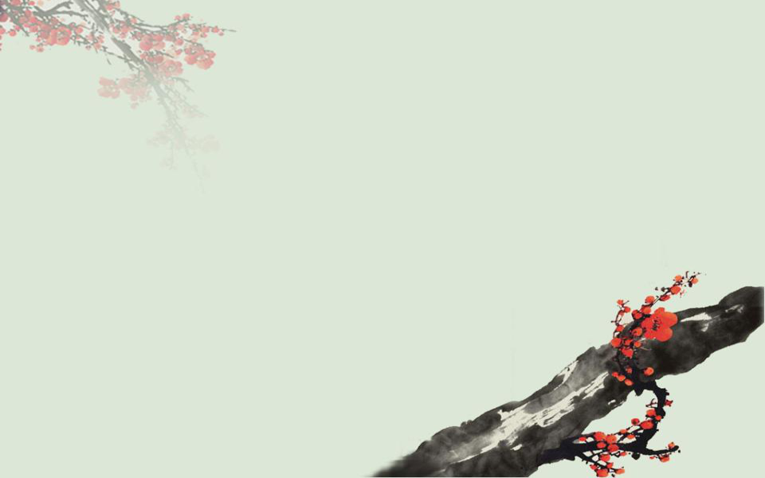
《百合花》《哦！香雪》群文阅读

Slide 2
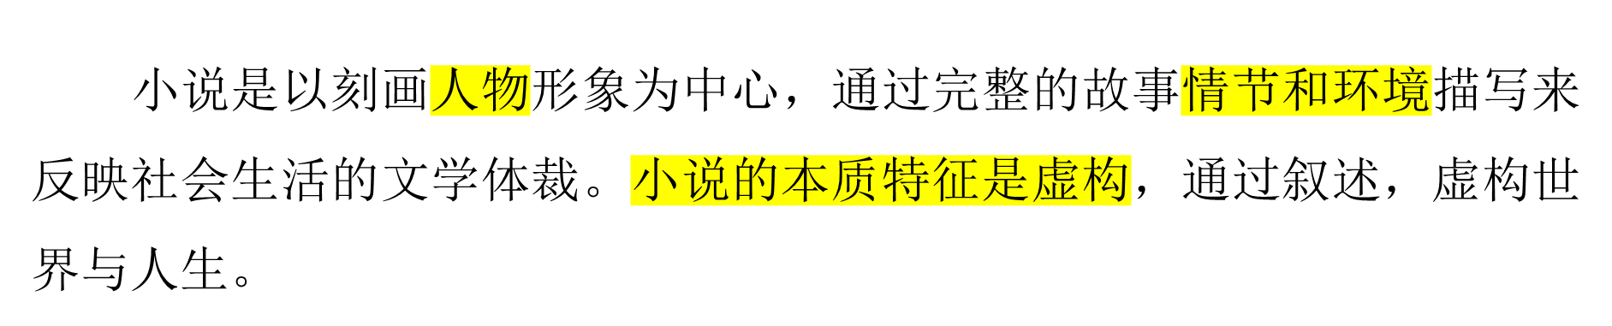


一、小说

Slide 3
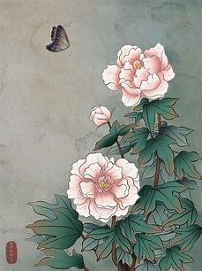
二、小说三要素
人物
塑造
影响
丰富
烘托
主旨情感
依附
情节
环境
服务

Slide 4
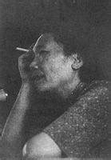
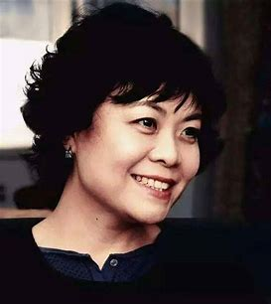
三、两位女性小说家
铁凝，1957年生于北京，中国作家协会主席。其作品曾6次获“鲁迅文学奖”等国家级文学奖。其编剧的电影《哦，香雪》获第41届柏林国际电影节大奖。
茹志鹃（1925年9月13日——1998年10月7日），浙江杭州人。当代著名女作家，著名导演王啸平的夫人，王安忆的母亲。

Slide 5
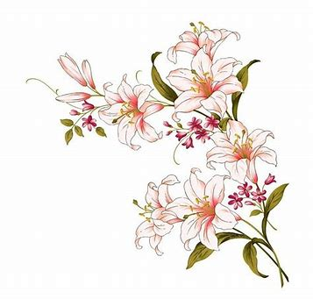
四、第一单元“青春的价值”中两篇小说《百合花》《哦，香雪》里的人物？
《百合花》：
《哦，香雪》：
“我” 在小说中起什么作用呢？(请背诵）
“我”作为故事的见证者，推动故事情节发展，起穿针引线的作用。
作者运用了第一人称有限视角，增加了故事的真实性。

Slide 6
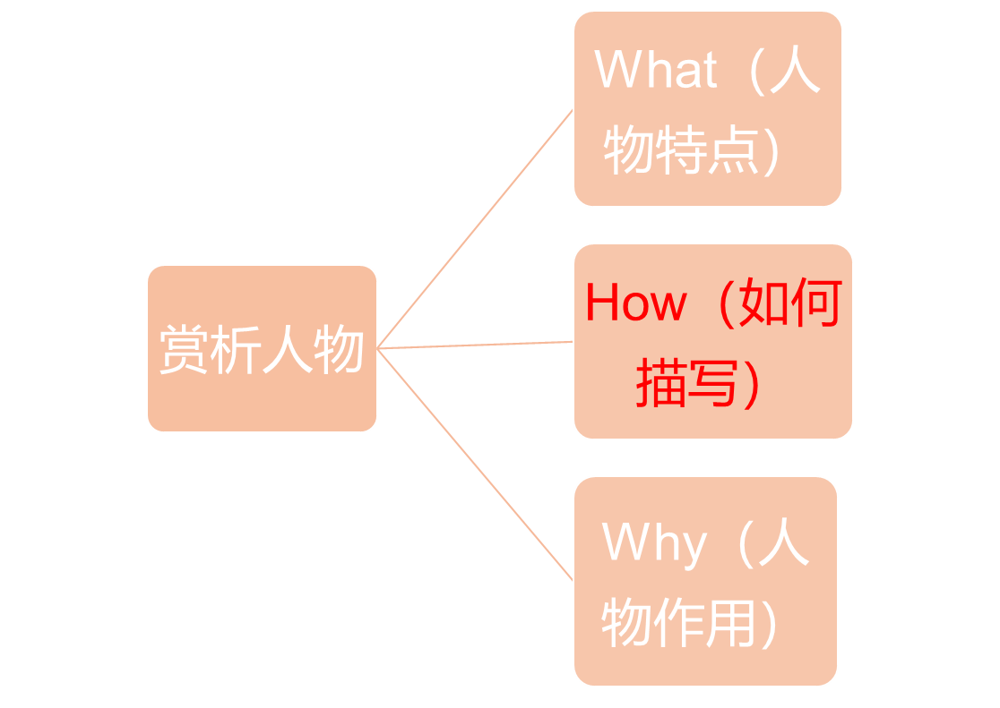
五、赏析小说人物的角度及塑造人物形象的方法（请背诵）

Slide 7

外貌、肖像、神态
动作、语言、心理
细节
正面描写
How（如何塑造人物形象）
侧面描写
借用其他人物或作者的直接评价
借用物来象征
用环境来烘托
用其他人物来对比烘托

Slide 8
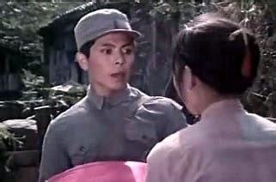
六、小说各种描写（主要是直接描写）与人物形象特点
通讯员
5-6段、8段：动作描写，羞涩腼腆
7段：外貌描写、细节描写，质朴天真
29段：动作描写、对比，有点天真执拗，但顾全大局
42段：细节描写，关爱战友，热爱生活
54段：侧面描写、对比（忸怩），通过他人之口看到了通讯员临危不惧、勇敢奉献的伟大形象

Slide 9
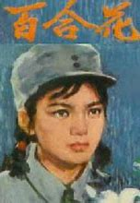
六、小说各种描写（主要是直接描写）与人物形象特点
新媳妇
30段：外貌描写、神态描写，美丽害羞的新媳妇
33段：语言描写，有些调皮的形象
53段到59段：语言描写、对比，羞涩的形象变成了坚强，庄严，深明大义，心中有爱的形象

Slide 10
小说细节描写与人物形象、思想情感
文中有些细节不只一次出现，请找出并体会其作用
给“我”开饭的两个馒头： 通讯员对我的关爱，在他牺牲后引起无限怀念，睹物思人，激发对英雄的景仰之情。
枪筒里的树枝和野菊花 ： 天真、纯洁、热爱生活的通讯员，他的牺牲更令人不忍。
挂下的一片布 ：本是通讯员执拗性格的体现，新媳妇在他死后为他补上可以看出饱含对英雄的痛惜、追忆和崇敬。

Slide 11
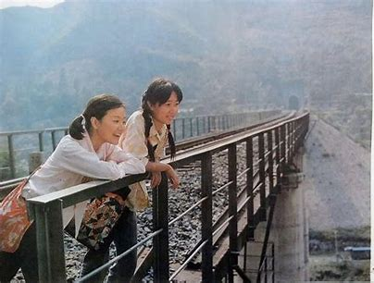
七、小说群体形象和个体形象
山村姑娘们：天真、活泼、朴实，她们对新鲜事物抱有好奇心，她们爱美、勤劳热情，同时对人真诚、心地善良。
香雪：她天真烂漫、心地善良、纯真无暇。
她渴求进取。
她坚毅执着。
以凤娇为代表的其他姑娘和香雪一样吗？
不一样，她们更多关注“总是用鸡蛋、红枣等土产换回自己喜爱的发卡、纱巾、甚至花色繁多的尼龙丝袜。”等物质上的东西。
但是，本质上是一样的，都是她们对山外世界装扮的关注，也就是对现代文明的向往和追求，只不过层次不同而已。

Slide 12
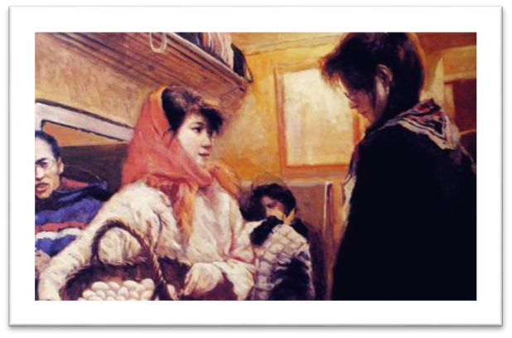
作者是如何塑造“香雪”这一人物性格的？
首先作者把香雪置于现代文明与传统乡村文明碰撞的生活环境中，在撞击中展示人物的性格。
其次，作者把香雪放在与其他姑娘对生活不同追求的冲突中、放在理想与现实的冲突中进行刻画，从而发现人物性格的美好。
第一，作者特意凸显了香雪与风娇对生活不同的兴趣点。
第二，文中还通过生活环境的描写表现香雪在理想与现实的冲突中对理想执着追求的坚韧。
第三，作者用浓墨重彩的描写抒情，渲染香雪内心的纠结和冲突，表现其性格的内在美。

Slide 13
八、小说核心物象与人物形象
一个物件出现在叙述中，就立即充满某种特殊力量。恍如一个磁场的极，恍如那个不可见的关系组成的网络中的一个结。 ——卡尔维诺《新千年文学备忘录》
品读《百合花》《哦，香雪》中新媳妇与“百合花被子”、香雪与“自动铅笔盒”的相关细节，解读人物形象。
作 品 | 与物象有关的细节 | 人物形象特征
《哦，香雪》
《百合花》

Slide 14
新媳妇：惜被、借被、献被 形象不断丰满，复杂情绪立体动态呈现。
香雪：火车到台儿沟，香雪打听铅笔盒价格、换铅笔盒、夜归。“自动铅笔盒”见证和助推了香雪的成长，给了香雪改变命运的勇气和自信，让形象清晰、独特。
塑造人物形象是小说创作的首要任务，而物象是塑造人物形象的工具。
小说中物象的作用：作为线索、贯穿全文
丰富人物形象、衬托人物性格、暗示人物心理，使人物形象动态、立体
具有独特的象征意义，暗含文章主旨

Slide 15
百合花：
铅笔盒： 是文化和知识的象征，也是现代文明的象征。香雪对铅笔盒的追求，就是对文明的追求，能够主动追求文明和进步，才是她身上智慧因素的觉醒。

Slide 16
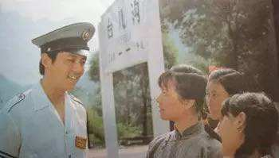
九、Why——解读小说情感
作者通过塑造人物不同人物形象，有什么用意？
《百合花》：赞美普通人之间如百合花般纯洁、美好的情感。
《哦，香雪》：

Slide 17
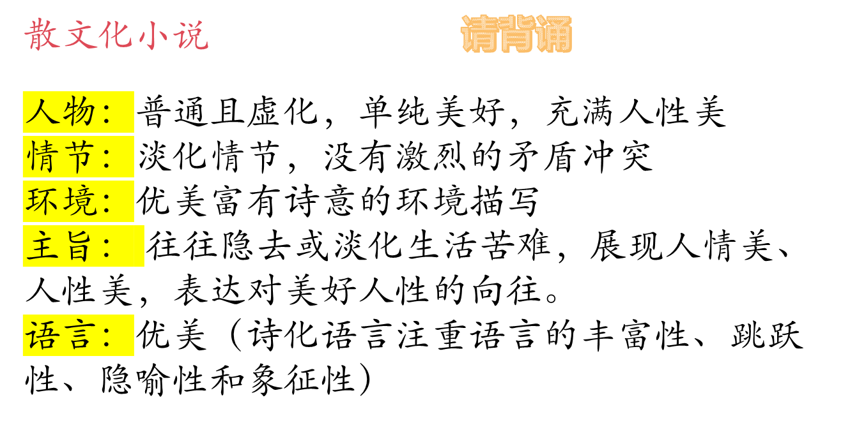
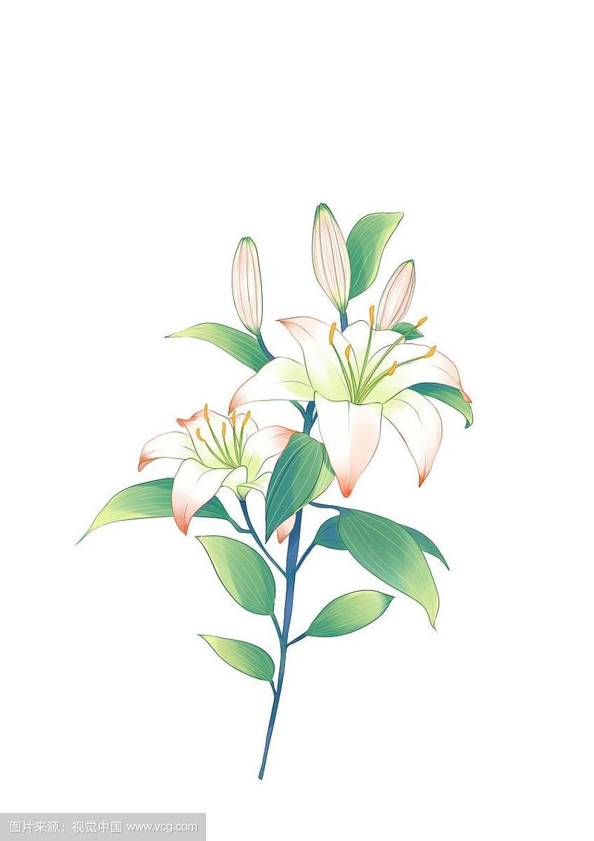
十、小说文体特点

Slide 18
链接高考
《芦花荡》
1.D “其实他自己也很紧张”理解错误，老头子并不是紧张，他是真的对自己很自信；“蹿”的动作表现老头子的震惊。
2.①智勇双全。面对鬼子的封锁只凭一条小船来去自如，给女孩报仇时精心策划引鬼子入圈套。
②爱憎分明。他对同胞姐妹充满了挚爱，对日本鬼子满怀仇恨。大菱受了伤，他说 “等明天我叫他们十个人流血。”并且付诸实际行动。
③精明干练。写老头子年纪虽老，但老当益壮，“干瘦得像老了的鱼鹰……眼睛却特别的明亮”点出他干练、精明的内在气质。
④自信自尊。经历了大风大浪没有出事，以及多次安慰女孩不怕可以看出他对自己水上功夫的自信；女孩受伤后他觉得没脸见人，决心为受伤的女孩报仇，这是他自尊的表现。

Slide 19
3. ①至善的人物。小说中的老头子虽老，却充满了人情之美。面对敌人，他充满了憎恨与鄙夷，用自己的力量来打击敌人。面对“大菱”和“二菱”，他又充满了慈爱，像守卫自己的孩子一般来守卫她们，正是这种亲人般的呵护让他的形象在自尊、英勇之外多了人情的一面。
②舒缓的情节。《芦花荡》讲的是一位老人护送两个小女战士，又为她们负伤报仇的故事，全文几乎没有明显的情节高潮，一切都在柔美的芦花荡里缓缓的进行，就像那脉脉的流水一样。
③如画的环境。本文中的自然景物描写，充分体现了诗的情调、诗的感情。如“月明风清”“一片苇叶”“飒飒的风响”等情境和语言的选择，充满了朴素清新的泥土气息，淡雅疏朗的诗情画意，构成了鲜明生动的意境。
④清新的语言。本文的语言是散文诗一样的，凝炼、含蓄、优美、生动、富于色彩美和音响效果。小说的开头用“风清月明”“清爽”“悠闲”“丝绒”“清香”等词语也给人以舒适、光亮的情感体验，使文章清丽自然，含蓄隽永，柔婉秀美，富于抒情性。
⑤诗意的主题。小说故事情节虽简单，但故事所表现的主题却具有浓郁的诗意美：作品赞扬了中华民族抵抗外辱、争取民族解放和民族独立的不屈不挠的斗争精神，歌颂了抗日根据地人民强烈的爱国主义思想和大无畏的英雄气概。

Slide 20
《碑》
1.D “揭示八路军此次战败的必然性”错误。“机枪一梭连一梭，响成一个声音。中间是清脆沉着的步枪声”一句，“机枪”和“步枪”表明敌军和八路军装备优劣有差，“机枪一梭连一梭，响成一个声音”表明敌人火力猛烈，但此时步枪声仍“清脆沉着”，虽然后文八路军遭到围堵，大多牺牲，但“揭示八路军此次战败的必然性”太过绝对。而且，八路军的撤退不利很大程度上也是天气原因造成的。另外，八路军此次战斗的既定目标文本未作交代，严格地说，仅以人员伤亡很难判定一次战斗失败与否。
2. C “寄寓的是击退敌军的决心和信心”错误。小说开篇点出“滹沱河”，而该物象贯穿全篇，主要情节均有关联。结尾处写河“永远叫的是一个声音，固执的声音，百折不回的声音”，属于比拟手法，赋予了原本客观的物象以丰富的意蕴，寄寓着八路军战士的战斗精神和牺牲精神永垂不朽，军民一家亲的鱼水情永存，而不是“击退敌军的决心和信心”。

Slide 21
3. ①前文听出李连长到来，小菊虽然“又惊又喜”，但并未直接表露，还嘱咐大娘小心点，听说李连长要过河，“连忙从机子上下来到西间去了”，可见小菊是个矜持内敛的姑娘。（任答出一条则得1分）
②战士牺牲后，作者描写小菊用力织布、发呆等神态动作含蓄地传达了她深藏的悲愤和痛楚，符合她的形象和性格。
③前文大娘听出李连长声音时“一下就出溜下炕来，把纺车也带翻了”，在得知李连长的人马需要帮忙渡河时她大声催促老金，可见大娘是一个热情直爽的人。 ④得知战士牺牲后，大娘“哭得两只眼睛通红”，也符合她直率的性格。

Slide 22
4.认同
①文本二中《荷花淀》选段对战斗场面的描写如“枪声清脆，三五排枪过后，他们投出了手榴弹，冲出了荷花淀”显得轻松明快。重在描写战士们打捞战利品的情景，并未凸显战斗的残酷。
②文本一战斗场面描写得惊心动魄，如“机枪一梭连一梭，响成一个声音”“那飞蝗一样的子弹”；多次写到天气恶劣、河水结冰、作战环境不利，如“赶上了这么个坏天气”“满天满地霜雪”；并重点刻画了战士们的牺牲以及老金一家的悲痛，渲染、强化了小说的悲剧氛围，呈现出沉重壮烈的风格。

Slide 23
《1950年，那个寒冷的冬天》（作答要扣住题干，要写上答案提示语）
1．D 2．A
3．①《百合花》采用间接描写的手法，通过“我”和新媳妇的悲痛以及他人讲述小通讯员牺牲的场景，凸显出硝烟弥漫的悲壮；以纯洁美好的人情美反衬战争的残酷②本文采用直接描写的手法，通过对战场惨烈场面和温克等志愿军英勇献身场面的描写，反映出战火纷飞的残酷。
34．这篇小说蕴含着深刻的悲剧美和崇高美。
悲剧美体现在：①敌我双方兵力、物资悬殊，且在严寒的天气下，战士们缺少御寒的衣物和避寒的场所，但面对强大的敌人，战士们毫不退缩，时刻做好牺牲的准备；②战争极为残酷，虽然志愿军成功阻击了敌人，但是也付出了沉重的代价。
崇高美体现在：①为了取得抗美援朝的胜利，战士们奋不顾身，舍生忘死，坚守阵地，体现出强烈的爱国主义精神；②面对强敌，志愿军用钢铁般的意志，坚守到最后一刻，成功地阻击了敌军，显现出革命忠诚精神。

